Slide 1
Algorithme de lancé de rayons de Monte Carlo
O=observateur; NbMax=max de rayons à lancer; r=max de rebonds
1: pour tous les pixel P de l’image faire
2: Intersection I=LancerRayon(OP).
3: si I existe alors
3: Entier NbLance=1 ; Couleur Ci= couleur(I) ; Couleur Cp= nulle
4: tant que faire
5:DirectionD=TirerDirectionRef(BRDF(I))
6: LancerRayonRecursif(ID,r,Ci)
7: NbLance=NbLance+1
7: Cp= Cp+Ci
7: fin tant que
10:Afficher le pixel P de couleur
11: fin si
11: fin pour

Slide 2
Elimination des parties cachées
Intersection rayons de lumière
Intersection rayons d’ombres
Evaluation de l'apparence locale d'une surface
BRDF et Textures ...
Modélisation de la réflectance
Difractions
Réflexions
Diffus
Spéculaire
Evaluation de l'éclairage global de la scène
Eclairage indirect
Approximation par Monte Carlo

Slide 3
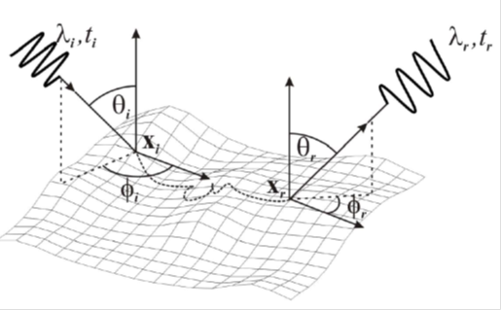
La réflectance
Phénomène physique général: réémission de la lumière par un matériau
Problématique de recherche pluridisciplinaire
Optique physique
Informatique graphique
Directement lié à: Radiométrie, Photométrie, et Colorimétrie

Slide 4
Modélisation de la réflectance
La qualité du rendu de l’image de synthèse est corrélées à l’estimation de la Brdf
Les modèles les plus connus et analysés: Phong ,Lafortune et Blinn-Phong
Beaucoup d’autres existent: Cook-Torrance
L’échantillonnage représente tout un domaine d’étude du rendu d’image dans le but d’approcher au mieux le modèle physique en réduisant la variance.
Notre modèle correspond à celui implémenté par default dans OpenGl: Le modèle de phong:
simple à paramétrer
Rapide en exécution
Représente les plastiques, surfaces diffuses
Notes:
Modèles Mathématiques : Koenderink et Legendre
Modèles Empiriques : Phong, Lewis, Minnaert, Meister, Staylor, Cosnefroy
Modèles Géométriques : Cook, Torrance, Ward, Oren et Deering
Modèles Turbides : Jacquemoud
Modèles Hybrides : Roujean et Snyder
Modèles Semi-Empiriques : Rahman et Schlick

Slide 5


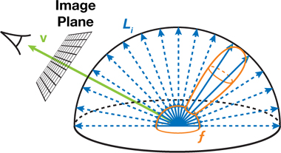
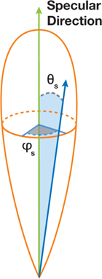

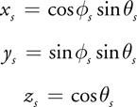
Monte Carlo
Approcher l’intégrale, par une somme pondérée dont on fait la moyenne, quadrature de Monte Carlo
f, est la BRDF. Dans notre cas utilisation modèle de phong.
Importance sampling: échantillonnage selon la fonction de densité de probabilité
Projection dans l’espace cartésien
Nouvelle Direction

Slide 6
Roulette Russe
Double utilisation: détermine la profondeur des rayons et le type de rayon émis
Utilisation d’un nombre aléatoire pour diminuer l’importance de l’apport du rayon jusqu’à absorption.
Dans le cas de matériaux spéculaire, une composante spéculaire est aussi présente donc l’aléatoire pondéré par la composante spéculaire choisi si le la contribution est diffuse ou spéculaire.
Notes:
: take a diffuse sample and compute its contribution
: take a specular sample and compute its contribution
: the contribution is 0

Slide 7
Calcul de l’éclairage
Un éclairage direct:
lancer d’un rayon d’ombrage depuis le point d’intersection vers chaque source
=> obtention zone cachés: ombres
Un éclairage indirect:
lancer d’un rayon réfléchi et/ou réfracté
=> Calcul des reflets et de la transparence

Slide 8
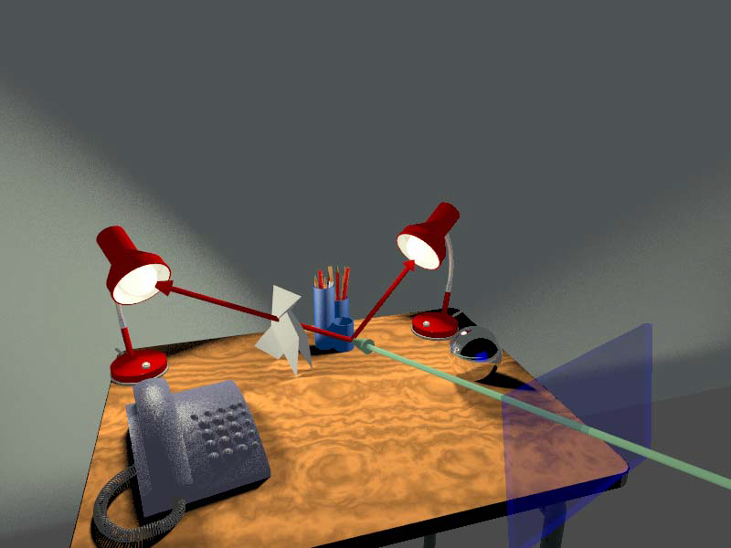
Illumination directe
Calcul de l’apport des sources lumineuses directes
Rayons d’ombrage

Slide 9
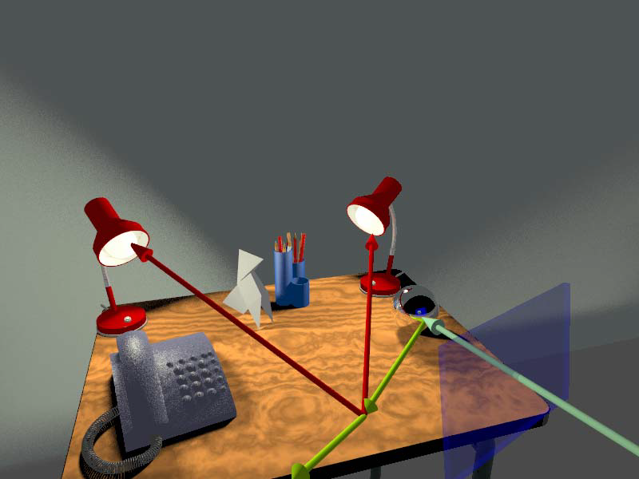
Illumination Indirecte
Calcul de l’apport de manière indirecte
Rayons d’ombrage
Rayon réfléchi

